Slide 1




Diseño Hardware con FPGAs Libres
Juan González Gómez (Obijuan)
https://github.com/Obijuan
4 de Marzo de 2017,
Universidad Politécnica
de Valencia (UPV)
https://github.com/Obijuan/myslides

Slide 2
Motivación
Electrónica digital accesible
¿Cómo podrían los niños y los no electrónicos diseñar circuitos digitales?

Slide 3


APP:
Circuit
Scramble
La electrónica digital es intuitiva y…
¡Divertida!

Slide 4
Contenido
PARTE I: Demos
PARTE II: FPGAs Libres

Slide 5






You’re leaving the Privative sector...
A partir de aquí: Sólo tecnologías libres

Slide 6


Herramientas
Icezum Alhambra v1.1
Icestudio 0.3
FPGA Libre

Slide 7

Icezum Alhambra v1.1
Autor: Eladio Delgado
Diseñada en Pinos del Valle (Granada)
Arduino de las FPGAs
Compatible Arduino
Fácil conexión de circuitos externos/sensores/servos
Reutilización de los shields de arduino
20 entradas/salidas de 5v
3A corriente de entrada
Perfecta para hacer robots
https://github.com/FPGAwars/icezum/wiki

Slide 8

Icezum Alhambra v1.1
8 leds de pruebas
Pulsadores
de prueba
Conexión directa de
Sensores / actuadores
Conector
micro-usb
4 entradas analógicas i2c
Pines io 3v3
Alimentación
6-17v 3A
Pulsador de
reset
Interruptor
On/off

Slide 9

Esquemas en Kicad

Slide 10
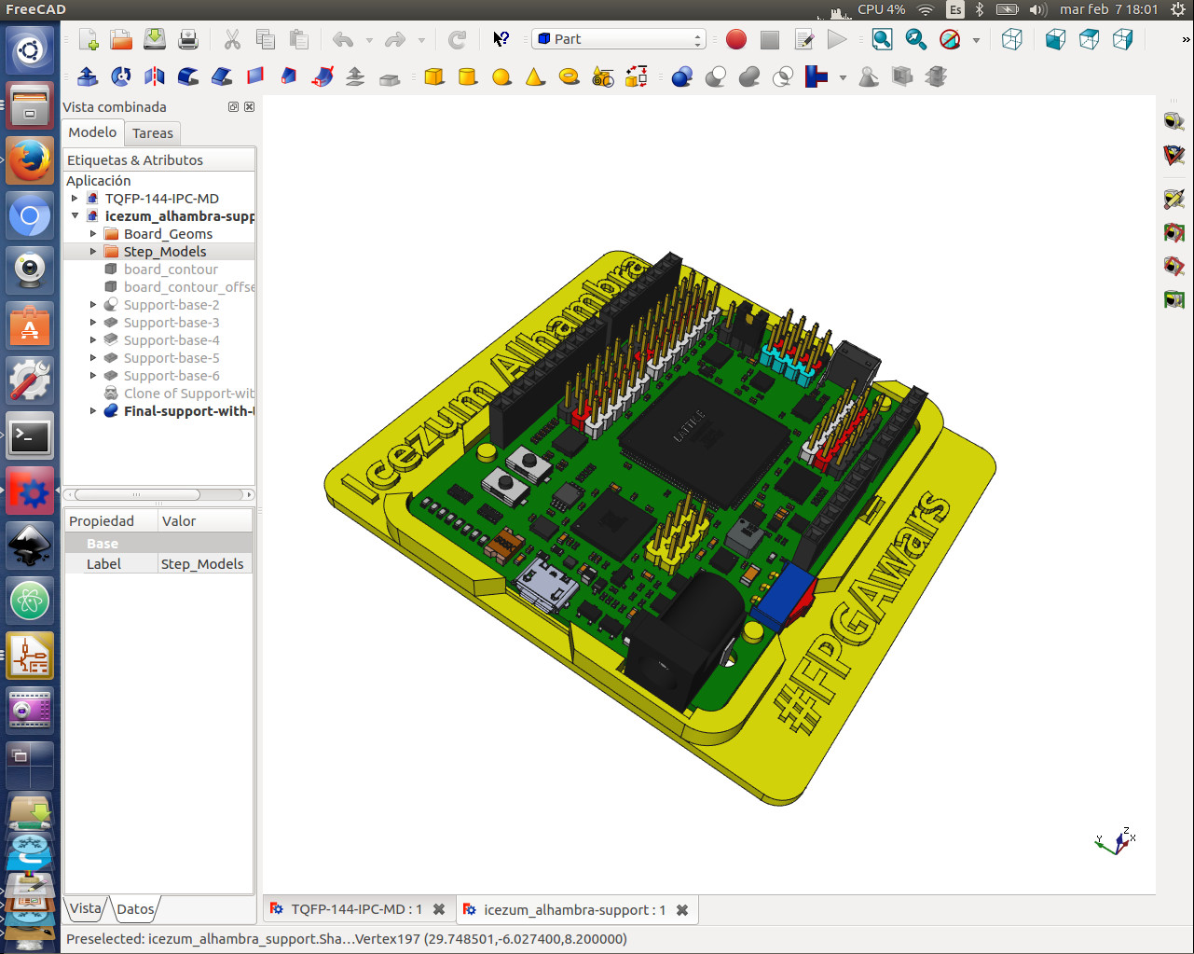
Soporte imprimible en FreeCAD
https://github.com/FPGAwars/Icezum-Alhambra-3D-support/wiki

Slide 11

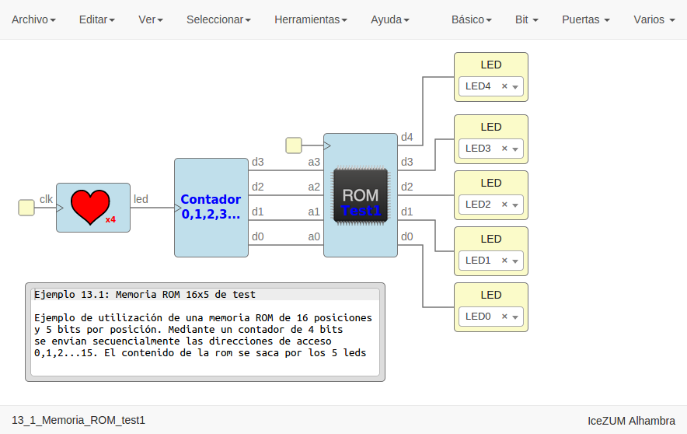

Autor: Jesús Arroyo
Electrónica digital para todos
Herramienta visual
Traduce a verilog
https://github.com/FPGAwars/icestudio

Slide 12
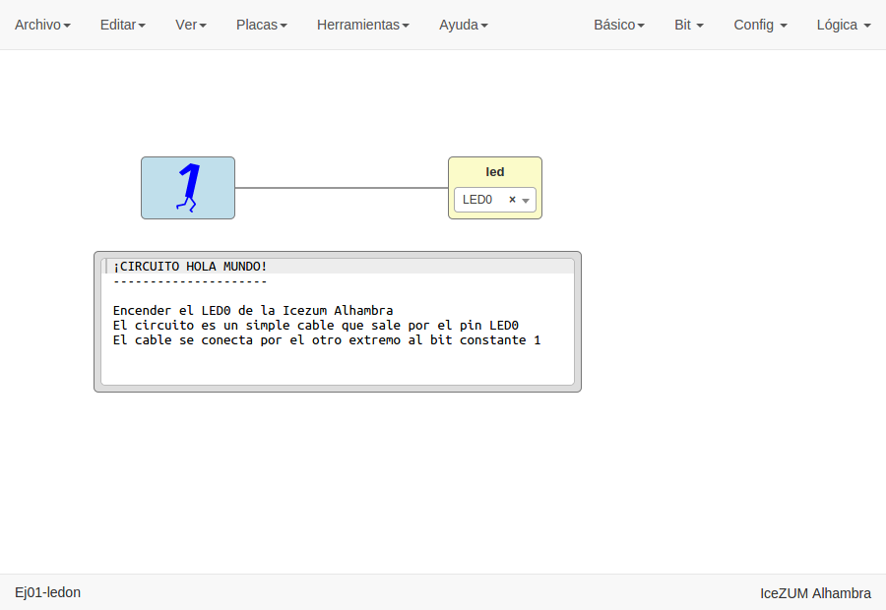
Ejemplo Hola Mundo
Ej01-ledon.ice

Slide 13

Hola mundo: Implementación física

Slide 14
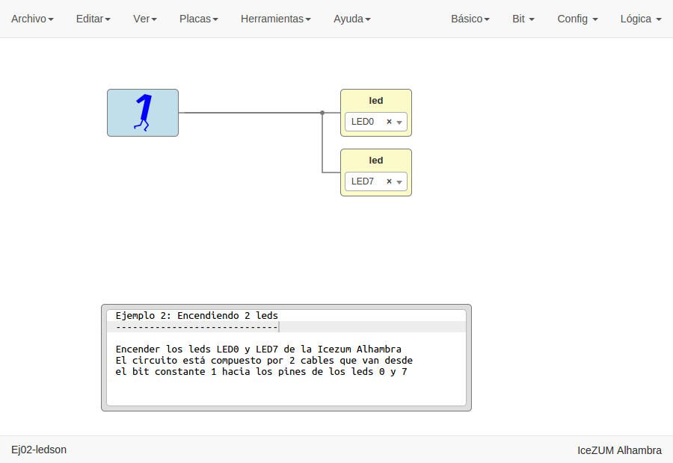
Encendiendo 2 leds
Ej02-ledson.ice

Slide 15
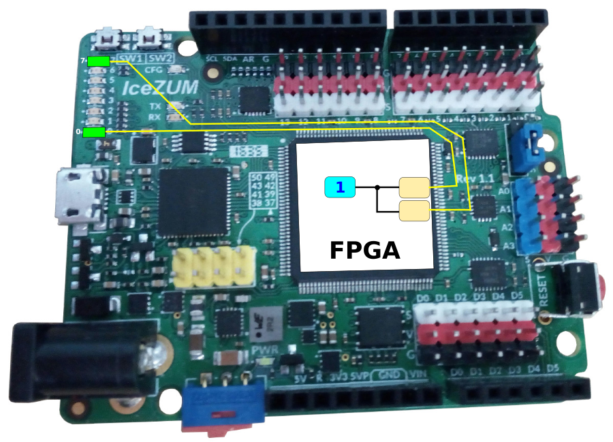
Ejemplo 2: Implementación física

Slide 16
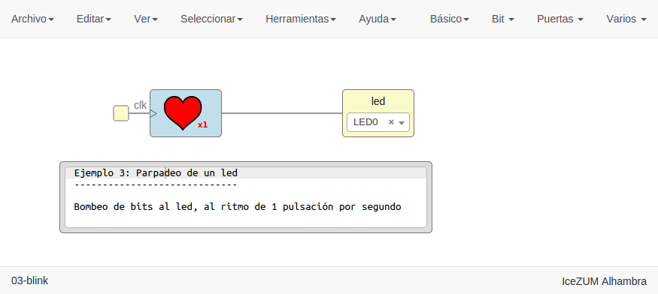
Ejemplo 3: Led parpadeante
Ej03-blink.ice

Slide 17
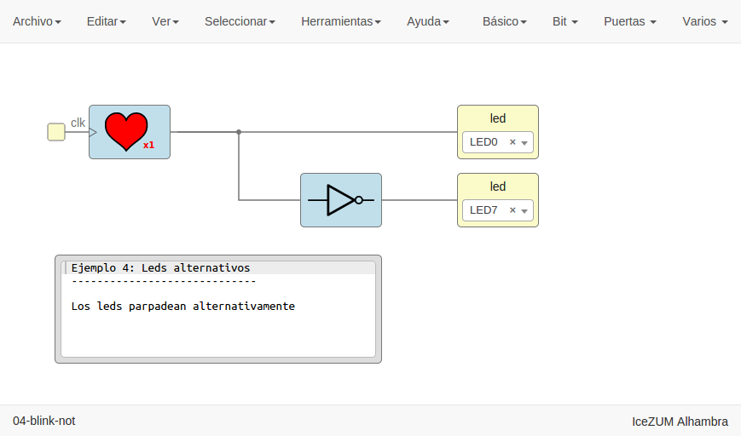
Ejemplo 4: Leds alternativos
Ej04-blink-not.ice

Slide 18
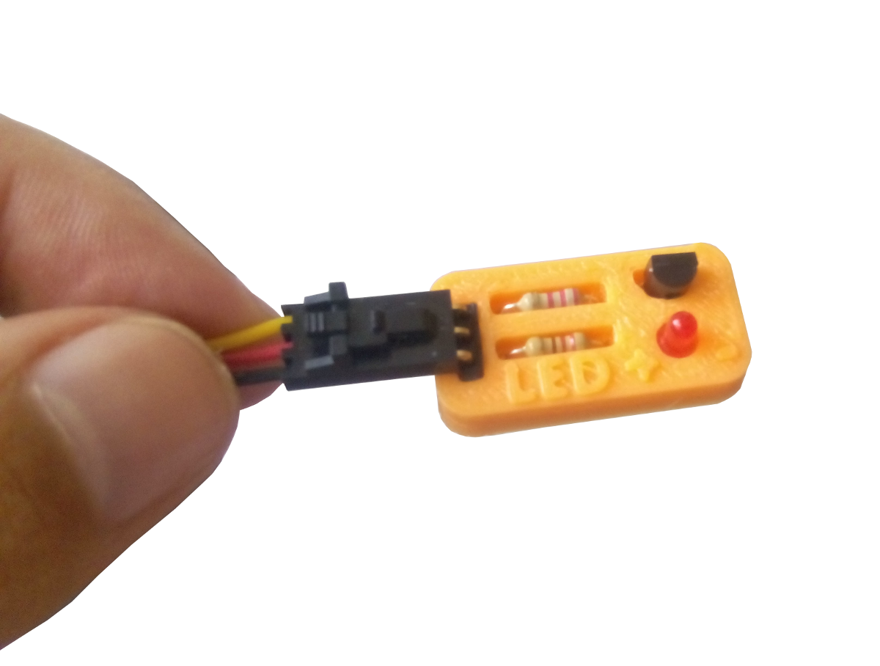
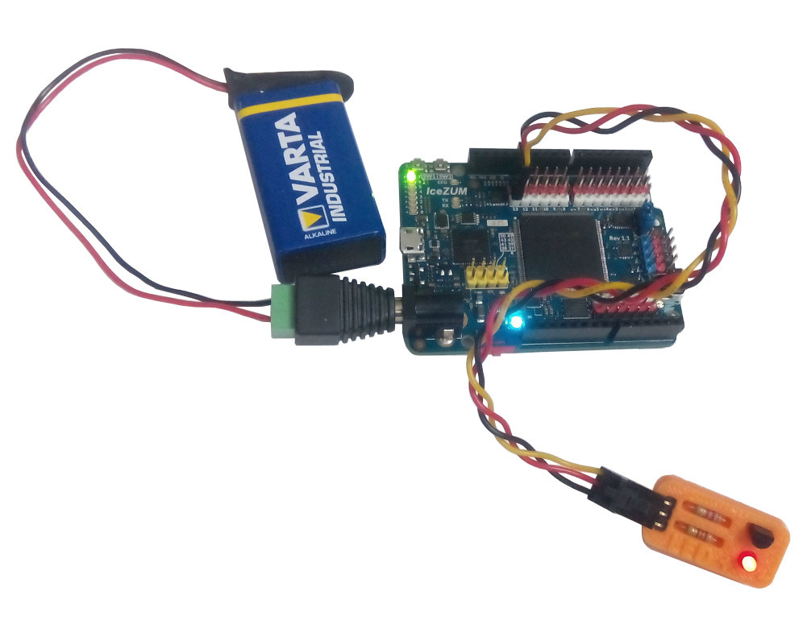
Periféricos: Alhambra led
Concepto: PCBprint: Periférico impreso en 3D
Conexión directa a la Icezum Alhambra
https://github.com/FPGAwars/alhambra-led/wiki

Slide 19
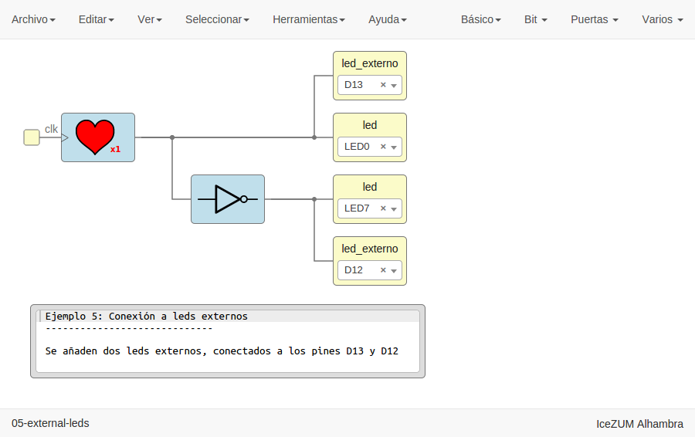
Ejemplo 5: Leds externos
Ej05-external-leds.ice

Slide 20

Rasty
FPGA Fun!
8 Alhambra-leds
Alimentación: power bank

Slide 21
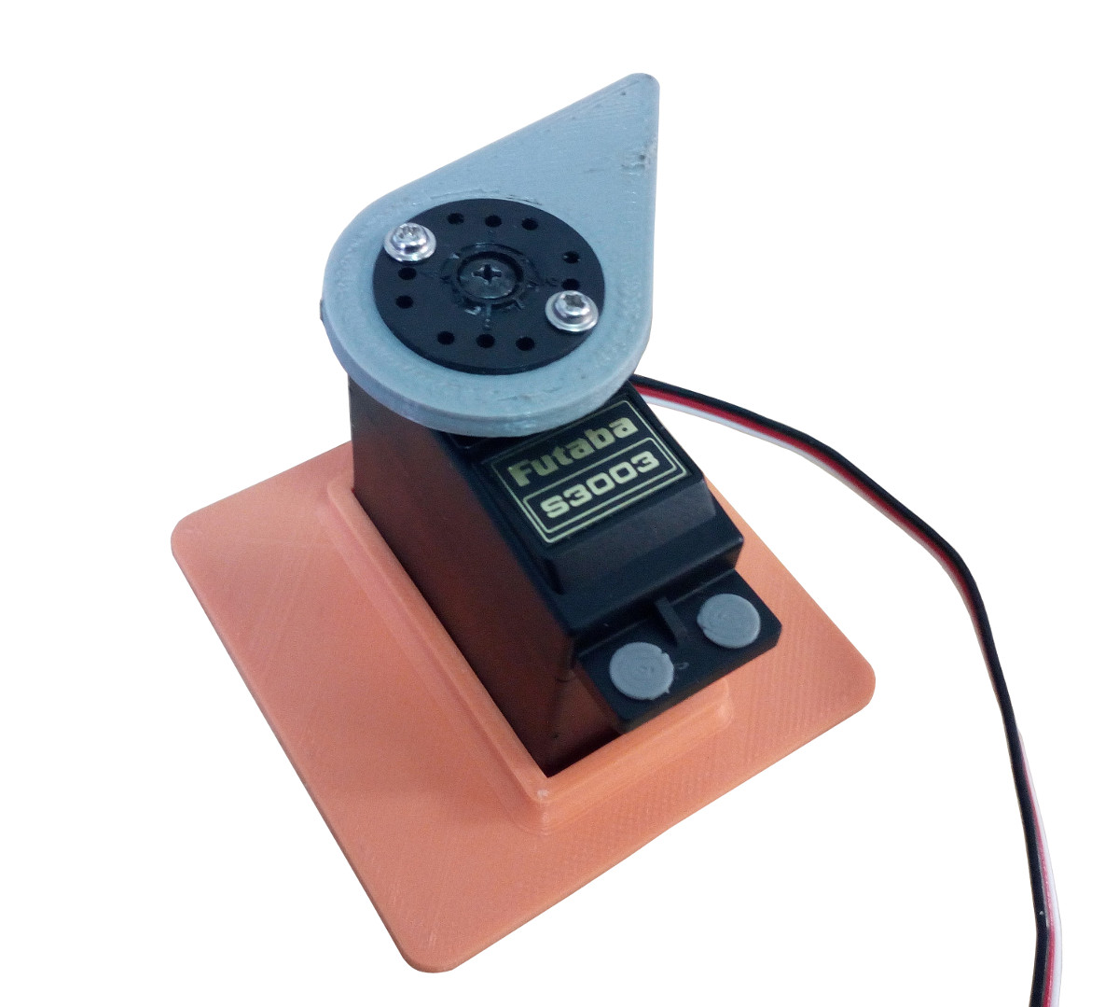
Periféricos: Servobit
https://github.com/Obijuan/3D-parts/wiki/Puntero-para-Servo-Futaba-3003
Puntero
Soporte
https://github.com/Obijuan/3D-parts/wiki/Soporte-para-servo-Futaba-3003

Slide 22
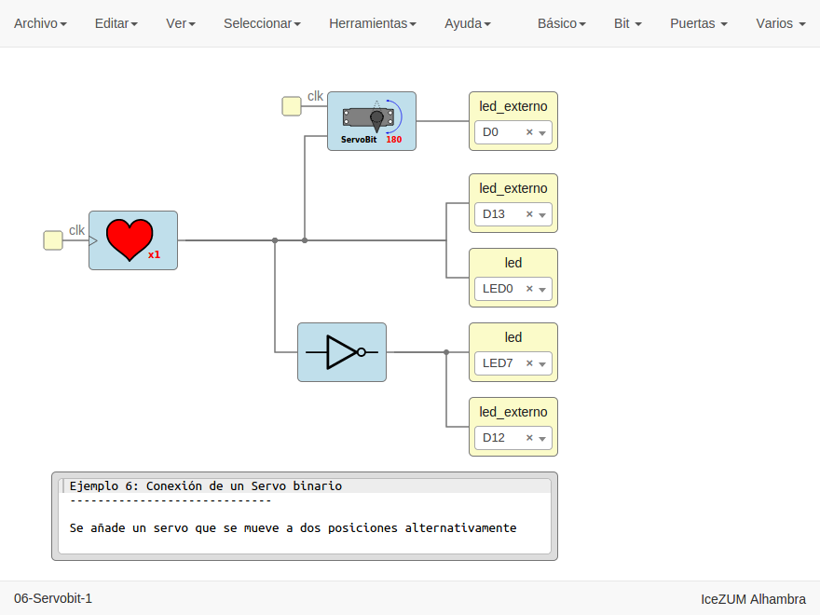
Ejemplo 6: Servo binario
Ej06-Servobit-1.ice

Slide 23
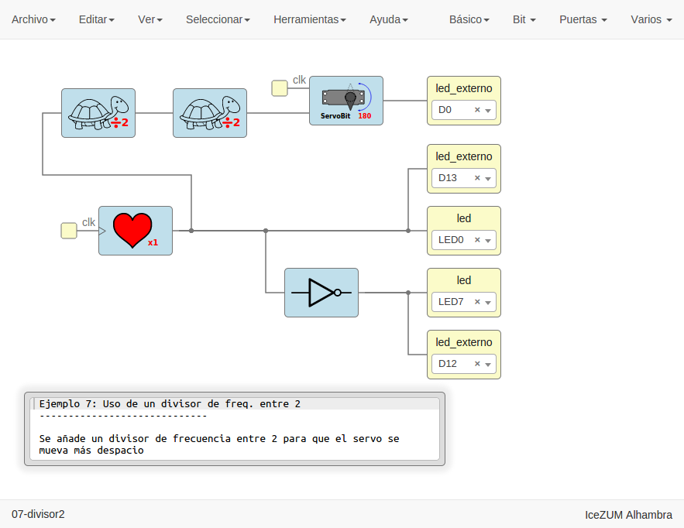
Ejemplo 7: Divisor de frecuencia
Ej07-Divisor2.ice

Slide 24
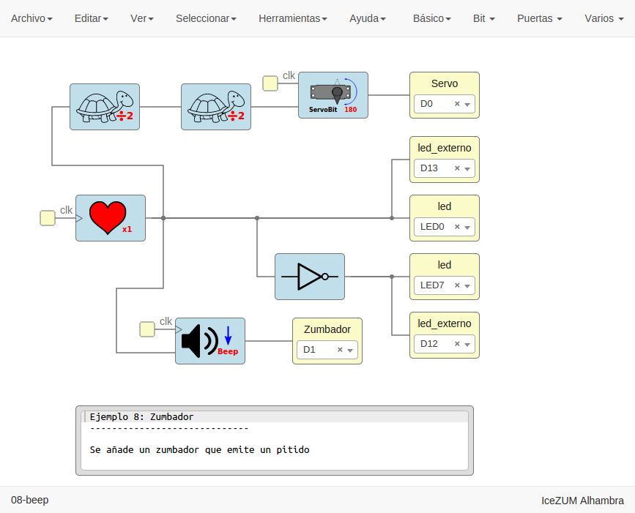
Ejemplo 8: Zumbador

Slide 25
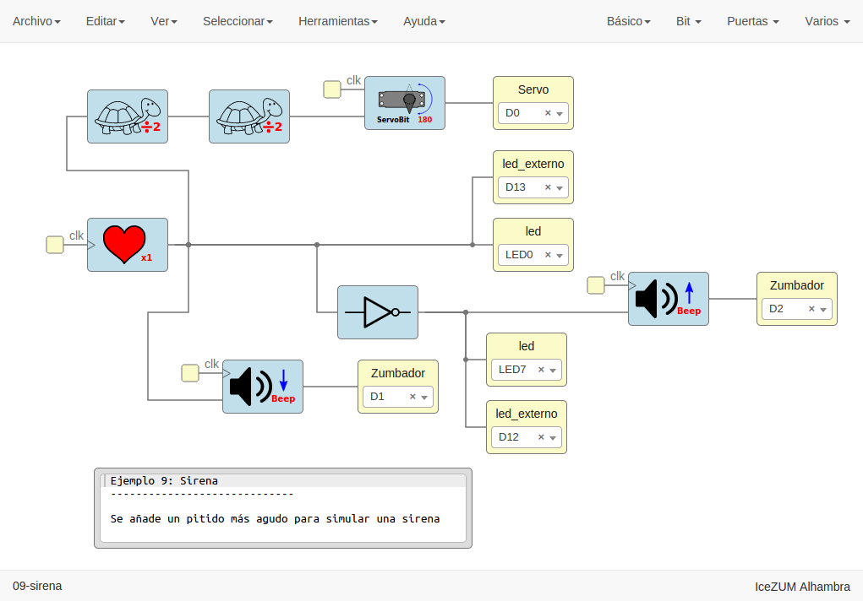
Ejemplo 9: Sirena

Slide 26
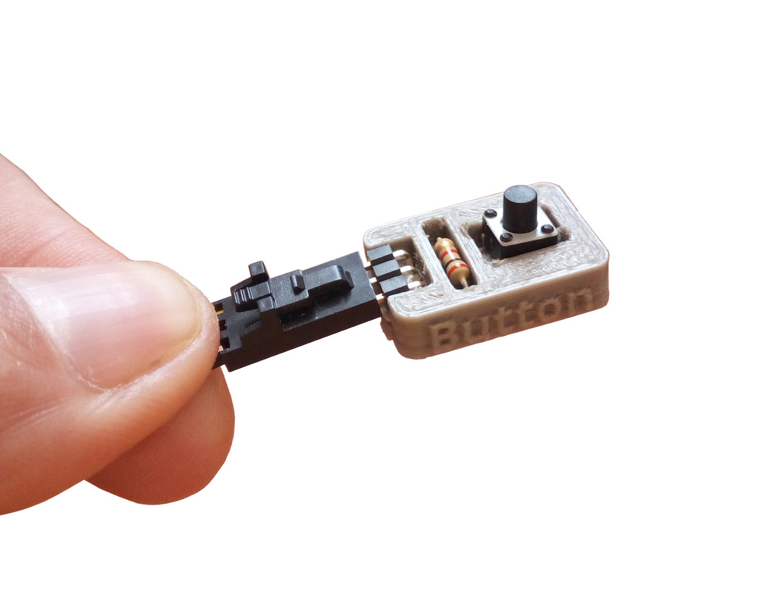
Alhambra-button
https://github.com/PCBPrints/Alhambra-button/wiki

Slide 27
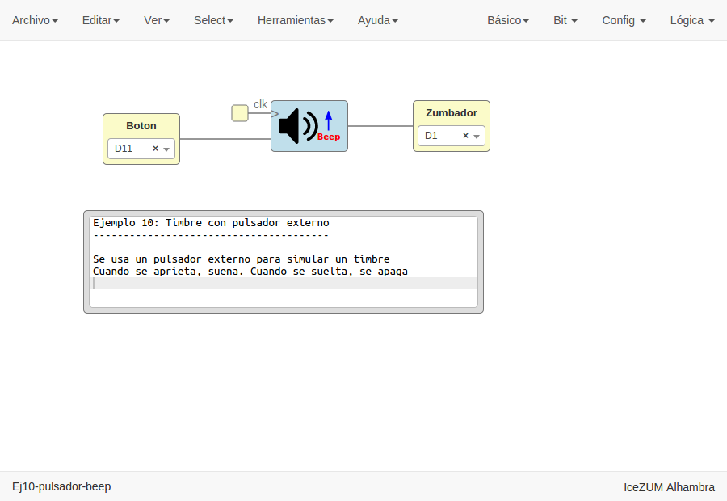
Ejemplo 10: Timbre
Ej10-pulsador-beep.ice

Slide 28
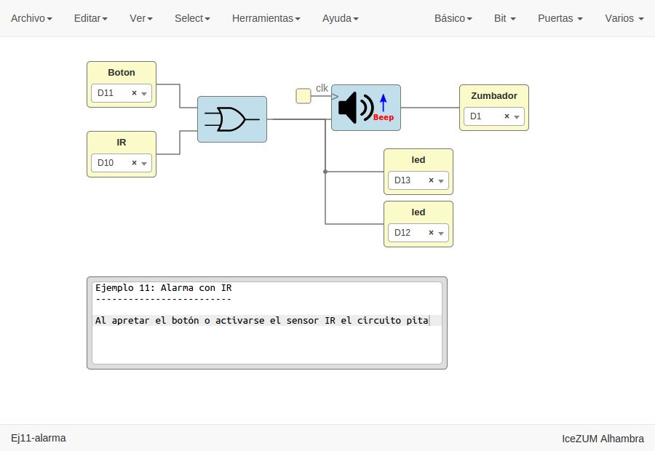
Ejemplo 11: Alarma
Ej11-Alarma.ice

Slide 29

Larby: Robot modular
Servos conectados directamente a Icezum Alhambra
Configuración mínima pitch-pitch
Módulo impresos en 3D

Slide 30


Apio-ide
https://github.com/FPGAwars/apio-ide
Autores: Jesus Arroyo/Obijuan
Plug-in para Atom
Descripción en Verilog

Slide 31
PARTE II:
FPGAs LIBRES

Slide 32

FPGAs: Sólo personal autorizado

Slide 33

FPGAs libres: El renacimiento
Proyecto Icestorm (Mayo, 2015)
La primera toolchain que permiten pasar de Verilog al bitstream usando sólo Herramientas libres

Slide 34

FPGAs libres
Definición:
Denominamos FPGAs libres a aquellas FPGAs que disponen de una toolchain totalmente libre
FPGAs libres actualmente:
Familia Lattice iCE40
Lenguaje Verilog (Maduro)
Lenguje VHDL (Alfa)
http://www.latticesemi.com/Products/FPGAandCPLD/iCE40.aspx

Slide 35



Placas con FPGA libres
iCE40-HX8K Breakout Board
Go-board
Icestick
Conexión directa al PC (USB)
Soportadas por Apio/Icestudio

Slide 36



icoboard
Mystorm
iCE40HX1K-EVB
Conexión a Raspberry PI
Soportada por Apio/Icestudio
NO Soportadas por Apio/Icestudio

Slide 37


Tutorial Verilog
Tutorial: Diseño Digital para FPGAs, con herramientas libres
Hace 1 año (obsoleto)
Herramientas de bajo nivel (make)
Tarjeta icestick
Útil mientras hago uno más actualizado :-)
https://github.com/Obijuan/open-fpga-verilog-tutorial/wiki

Slide 38
Comunidad FPGAwars
Comunidad para compartir conocimiento relacionado con FPGAs libres
Es el clonewars de las FPGAs, pero en modesto :-)
Idioma: Castellano
324 miembros
Cualquier pregunta / comentario / sugerencia → Correo a la lista :-)
http://fpgawars.github.io/

Slide 39

Haz tus proyectos con
FPGAs libres
https://github.com/Obijuan/simplez-fpga/wiki/Procesador-SIMPLEZ-F
https://github.com/Obijuan/ACC/wiki

Slide 40


¡Comparte con la comunidad!

Slide 41

¡Que las FPGAs libres os acompañen!

Slide 42


Diseño Hardware con FPGAs Libres
Juan González Gómez (Obijuan)
https://github.com/Obijuan
IV Jornadas de Informática
24 de Febrero de 2017
Universidad de Almería
https://github.com/Obijuan/myslides

